Slide 1
Zetasizer

Slide 2
DLS (Dynamic Light Scattering) y movimiento Browniano
Técnica no invasiva para medir tamaño de partícula y moléculas en suspensión
Movimiento Browniano es el movimiento aleatorio de las partículas debido al bombardeo de las moléculas del solvente que las rodean
DLS mide la velocidad de estas partículas bajo el movimiento browniano
Notes:
Read slide

Slide 3
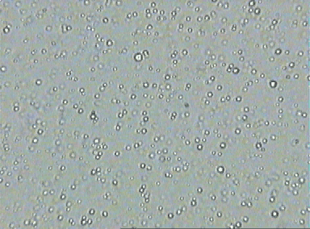
Dynamic Light Scattering and Brownian Motion

Slide 4
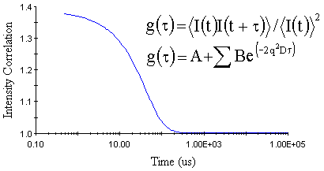
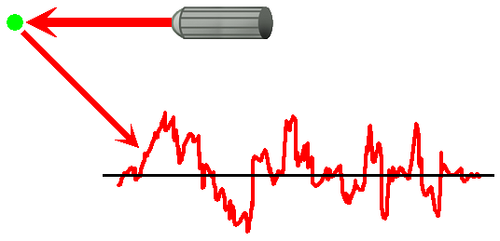
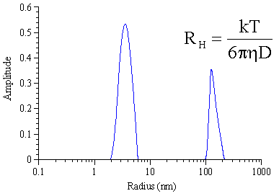
Dynamic Light Scattering (DLS)
Correlación de intensidad nos da el coeficiente de difusión y el tamaño
R_{H} = Radius
T = Temperature
D = Diffusion coefficient
k = Boltzmann constant
η = Solvent viscosity

Slide 5
Correlation: Small Particles, Rapid Fluctuations
Intensity
Time
Notes:
Let us look at how the correlation function is obtained from an intensity trace. In this diagram, we see a signal which is randomly fluctuating in intensity over time. This will be the case for any random process such as diffusion. This schematic shows a typical intensity versus time plot obtained from a sample of small particles. These small particles will be undergoing rapid Brownian motion which in turn will result in rapid fluctuations in the intensity of scattered light.
These intensity fluctuations are passed into a correlator which determines the correlation or similarity of the signal to itself as a function of time.

Slide 6
Correlation: Small Particles, Rapid Fluctuations
τ = 0
1
Correlation
Coefficient
Intensity
0
Time
0
Time
Notes:
If the signal is multiplied by itself at time tau equal zero, then there would be maximum correlation as the signals are identical.
After normalisation, perfect correlation is indicated by a correlation coefficient value of 1.

Slide 7
Correlation: Small Particles, Rapid Fluctuations
τ = 1
1
Correlation
Coefficient
Intensity
0
Time
0
1
Time
Notes:
If the signal sampled at time zero is multiplied by the same signal sampled a short time later, tau equal one, there will be a strong relationship or correlation between the two. However, the correlation will be less than at time zero.
The period of time tau is usually very small, maybe nanoseconds or microseconds and is called the delay time.

Slide 8
Correlation: Small Particles, Rapid Fluctuations
τ = 2
1
Correlation
Coefficient
Intensity
0
Time
0
1
2
Time
Notes:
If the signal sampled at time zero is multiplied by the same signal sampled at later delay times, the correlation coefficient continues to decrease eventually tending to zero as the delay time approaches infinity.

Slide 9
Correlation: Small Particles, Rapid Fluctuations
τ = 3
1
Correlation
Coefficient
Intensity
0
Time
0
1
2
3
Time

Slide 10
Correlation: Small Particles, Rapid Fluctuations
τ = ∞
1
Correlation
Coefficient
Intensity
0
Time
0
1
2
3
∞
Time
Notes:
In practice, delay times approaching a second are more than sufficient.

Slide 11
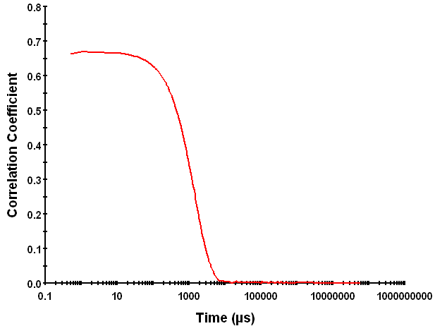
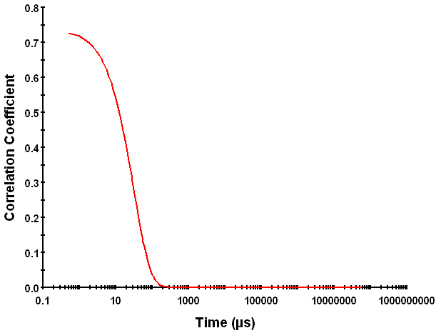
Correlation Functions
Large Particles
Correlate
Intensity
Time
Small Particles
Correlate
Intensity
Time
Notes:
From the previous slides, it has been seen that the loss of correlation is occurring exponentially. This is true for any random signal such as that obtained from a dispersion of particles undergoing random, Brownian motion. The rate of decay in the correlation will be dependent upon the particle size. By default, the delay times used in the Zetasizer Nano’s correlator are logarithmically spaced as shown in this slide.
Here we see the relationship between the rate of the intensity fluctuations and the correlation functions obtained.
If the particles are large, they will diffusing slowly. This will result in the scattered intensity fluctuating at a slow rate. The correlation of this signal will persist for a long time. In the example shown here, the correlation of the signal does not start to significantly decay until about 1000 micro seconds.
Conversely, small particles will undergo rapid diffusion. The scattering intensity will therefore fluctuate more rapidly. This in turn will cause the correlation of the signal to decay more rapidly. In the example shown here, the correlation of the signal starts to significantly decay after a few micro seconds.

Slide 12
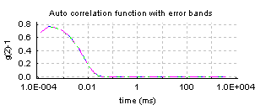
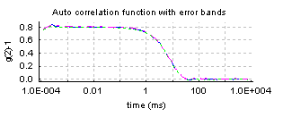
Función de correlación
Small Particles
Large Particles

Slide 13
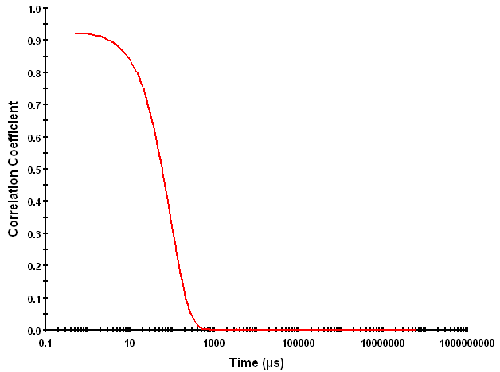
Correlation Functions
Time when decay starts
indicates mean size
Intercept
Gradient indicates the polydispersity of sample
Baseline

Slide 14
VOLUMEN DE DETECCION: Nano S90/Nano S
Detection
volume
Detector
Laser

Slide 15
VOLUMEN DE DETECCION: Nano 173/Nano S
Detection
volume
Detector
Laser

Slide 16
POSICIÓN DE LA MEDICIÓN EN EL NANO S/NANO ZS
Zetasizer
NanoS/ZS
(lens moves)
Glass Cuvette
Cuvette centre
+5.65mm
+4.65mm
+2.65mm
+0.65mm
0mm
Measurement
volume
Scattered
light
Incident
Laser beam

Slide 17
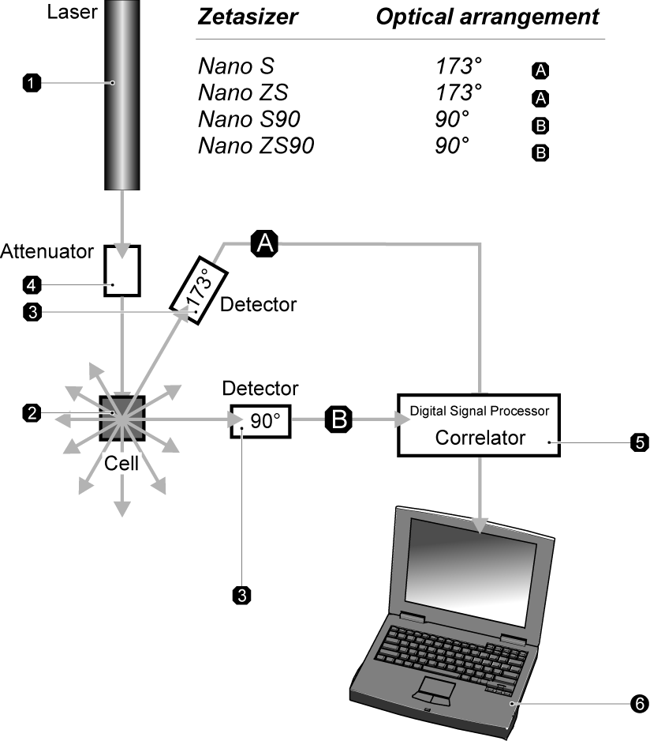
Optical Configuration Of The Nano

Slide 18
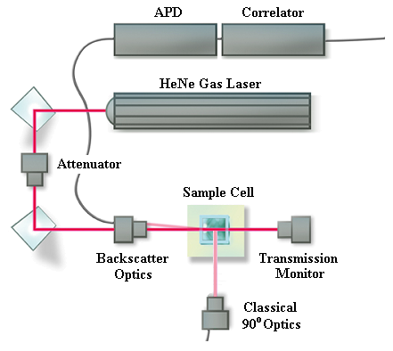
Clásico vs. Backscatter

Slide 19
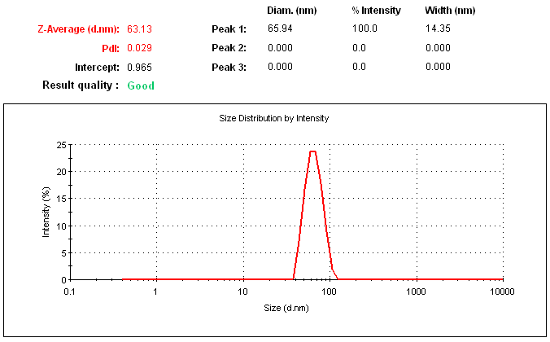
Analizando la función de correlación
Dos análisis diferentes:
Cumulants analysis
Tamaño medio (z-average)
Indice de polidispersidad
Distribution analysis
Distribución de tamaños

Slide 20
Polydispersity Index
Polydispersity Index Value | Comments
<0.05 | Very monodisperse
<0.08 | Nearly monodisperse
0.08 to 0.7 | Mid-range value - range over which the distribution algorithms best operate over
>0.7 | Very polydisperse

Slide 21
Potencial zeta
Notes:
Welcome to a short presentation on the use of zeta potential to aid the preparation of stable dispersions.
It is only a few minutes long, but should dispel some of the myths surrounding the subject of charge stabilisation, and help solve your next problem with an unstable sample, or explain differences in stability from batch to batch.

Slide 22
Qué es potencial zeta?
El potencial en la capa de deslizamiento. Las partículas interactúan de acuerdo al potencial en esta capa.
Capa de deslizamiento
Partícula
cargada
Notes:
Básicamente, qué es potencial zeta? Es uno de los parámetros fundamentales que controla la interacción de las partículas en suspensión.
Cuando partículas con carga se aproximan entre ellas, el que se repelan depende del equilibrio entre las fuerzas de atracción experimentadas en todos los cuerpos, y de las fuerzas de repulsión determinadas por la magnitud del potencial en la capa de deslizamiento. Este es el potencial a una corta distancia de la superficie en dónde las moléculas del dispersante se mueven con respecto a las moléculas en el límite de la superficie.

Slide 23
Potencial Zeta
El líquido que rodea a la partícula esta en dos partes; la región interna (capa de Stern) en donde los iones estan fuertemente ligados y la región externa (capa difusa) en donde estan menos firmes.
Dentro de la capa difusa es en donde se mide el potencial zeta (valencia y todos los iones que se difunden con la partícula e interactúan como una sola entidad)
Slipping plane
Stern layer
Diffuse layer
-100
{
-
Surface potential
Stern potential
mV
Zeta potential
0
Distance from particle surface

Slide 24
Cuál es el significado?
La forma en que las partículas interactúan nos da un indicio de cuando una suspensión es estable o no, partículas que tienden a estar juntas van a crecer y por efecto a sedimentar. Este crecimiento en tamaño puede cambiar las propiedades que deseamos para nuestro producto.
Típicamente en sistemas acuosos una carga (-/+) de magnitud 30mV es suficiente como para dar una estabilidad moderada.
Esto no es solo un indicativo a un problema, sino que sugiere rutas para resolverlo.
Flocculation
Sedimentation
Stable System
Coagulation
Flocculation
Sedimentation
Coagulation
Phase Separation
Notes:
Y cual es el significado??
La forma en que las partículas interactúan nos da un indicio de cuando una suspensión es estable o no, las partículas que estan juntas crecen para formar partículas mas grandes y pueden sedimentar. El crecimiento en el tamaño de las partículas puede cambiar las propiedades deseadas.
Tipicamente en sistemas acuosos, una carga (positiva o negativa) de magnitud 30mV es suficiente como para dar una estabilidad moderada.
Esto no es solo un indicador a un problema, sino que nos sugiere rutas para resolver un problema.

Slide 25
Magnitud de la carga
Control of Colloid Stability through Zeta Potential: With a closing chapter on its relationship to cardiovascular disease, Volume 1 Thomas M. Riddick Livingston Publishing Company 1968
Notes:
Esta es una tabla que no da ejemplos de características de estabilidad

Slide 26
Measuring Zeta Potential
Electrophoresis
-
+

Slide 27
Medición de Potencial Zeta: Electroforesis
Si un campo eléctrico es aplicado a través de la muestra en una celda capilar, las partículas cargadas suspendidas en el medio se moverán hacia el electrodo de carga opuesta.
Las partículas se moverán a una velocidad característica, la cual dependerá de:
Magnitud del campo
Constante Dieléctrica del Medio
Viscosidad del Medio
Potencial Zeta
Notes:
27

Slide 28
Medición de Potencial Zeta: Electroforesis
Si un campo eléctrico es aplicado a través de la muestra en una celda capilar, las partículas cargadas suspendidas en el medio se moverán hacia el electrodo de carga opuesta.
Las partículas se moverán a una velocidad característica, la cual dependerá de:
Magnitud del campo
Constante Dieléctrica del Medio
Viscosidad del Medio
Potencial Zeta
Parámetros
conocidos
Notes:
28

Slide 29
Medición de Potencial Zeta: Electroforesis
Si un campo eléctrico es aplicado a través de la muestra en una celda capilar, las partículas cargadas suspendidas en el medio se moverán hacia el electrodo de carga opuesta.
Las partículas se moverán a una velocidad característica, la cual dependerá de:
Magnitud del campo
Constante Dieléctrica del Medio
Viscosidad del Medio
Potencial Zeta
Parámetros
conocidos
Entonces, podemos determinarlo
Notes:
29

Slide 30
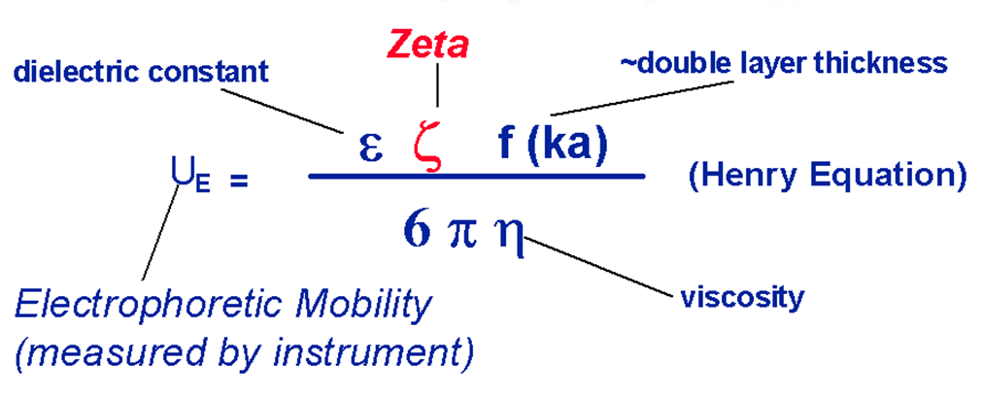
Cómo podemos medirlo y calcularlo ?
Directamente – Microscopía de Fuerza Atómica
Indirectamente: con el movimiento (movilidad) de la partícula bajo la influencia de un campo eléctrico,
Y, posteriormente, aplicando la Ecuación de Henry:
Notes:
30
Como es medido?
-puede ser directamente – microscopia de fuerza atomica
-indirectamente: via el movimiento (movilidad) de una particula bajo la influencia de una campo y luego aplicando la ecuacion de Henry:
La ecuación de Henry es la ecuación mas simple utilizada para convertir la velocidad o movilidad de una partícula a potencial zeta. Y porque queremos hacer esta conversión? Verán, en sistemas conocidos como los acuosos, la magnitud de potencial zeta nos da una guía o una idea de la estabilidad – si las partículas tenderán a coagular o aglomerar o si sedimentarán o se asentarán. En otros sistemas menos caracterizados será mejor hacer mención de la movilidad únicamente para que la interpretación pueda ser dejada al lector

Slide 31
Henry equation
Notes:
31
Esta es la ecuación básica de Henry formulada en 1931. En esta ecuación – que esta basada en un modelo rígido esférico, la velocidad o movilidad de una partícula bajo un campo electrico está relacionado con varios parámetros, uno de los cuales es el potencial zeta de la partícula. Los demás componentes de la ecuación son esencialmente constantes para un único medio - la viscosidad del medio en el cual se mueve la partícula, la constante dielectrica del fluido (que es una medida de la polaridad del liquido. Agua es muy polar, hexano es esencialmente no polar). Las partículas se moverán mas rapidamente en un medio con una constante dielectrica alta. El 6pi aparece casi en cualquier en ecuación en estos días, entonces el termino al que nos enfocaremos será f(ka) el cual se refiere al espesor de la doble capa alrededor de la partícula. En solventes polares la doble capa esta fuertemente ligada a la partícula y por lo tanto es muy delgada. En solventes no polares (con pocos o casi nada de iones presentes) esta doble capa se extiende en el líquido lejos de la partícula.
El termino de viscosidad – en sistemas muy concentrados la partícula puede encontrar mas partículas y la viscosidad efectiva se incrementará. Un camino para tratar con sistemas viscosos (como por ejemplo 35 de sucrosa) es añadir un estandar de latex conocido o ajustar la viscosidad de entrada para dar el tamaño correcto del latex. Y esta viscosidad es entonces utilizada para el material desconocido.
This is the basic Henry equation formulated in 1931 based on earlier work – in fact as you’ll see the approximations came earlier. Rather like Fraunhofer Approximation and Mie theory. In the Henry equation – which is based on a rigid sphere model – the speed or movement of a particle under an electrical field is related to several parameters, one of which is the zeta potential of the particle. The other components of the equation are essentially constant for any single medium – the viscosity of the medium that the particle moves in, the dielectric constant of the liquid (which is a measure of the polarity of the liquid. Water is very polar; hexane is essentially non-polar. Particles will move more quickly in a medium of higher dielectric constant. The 6πι appears in virtually every equation around this time! See the Stokes’ Equation and also the Stokes’-Einstein equation. The bother term we will talk about is f(ka) which relates to the double layer thickness around the particle. In polar solvents the double layer is bound very tightly to the particle and is thus thinner. In non-polar solvents (with little or no ions present) then this boundary extends well into the liquid away from the particle.
Note the viscosity term. In more concentrated systems the particle may encounter more particles and the effective viscosity will increase. One way of dealing with viscous systems (e.g. 35% sucrose) is to add a known latex standard and adjust the input viscosity to give the correct size for the latex. This viscosity is then used for the unknown material.

Slide 32
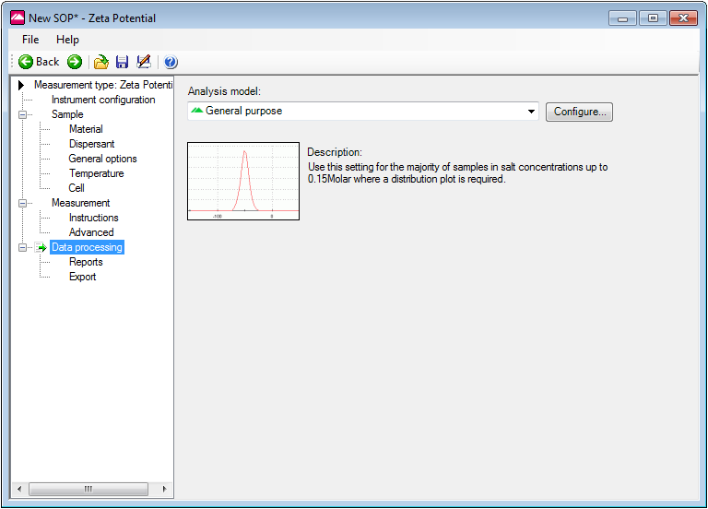
General Purpose
General Purpose = FFR + SFR
FFR = zeta potential mean (electrophoresis only)
SFR = zeta potential distribution (electrophoresis and electro-osmosis)
Notes:
We begin by discussing the general purpose analysis option.
This is a combination of fast field reversal, F F R, and slow field reversal, S F R.
As we have seen in a previous module, fast field reversal allows measurement of the true particle electrophoretic mobility before electro-osmosis starts. The mean zeta potential is obtained.
During slow field reversal, electrophoresis and electroosmosis are present. A distribution of zeta potentials is determined which is normalised to the mean value obtained during the FFR part of the measurement.

Slide 33
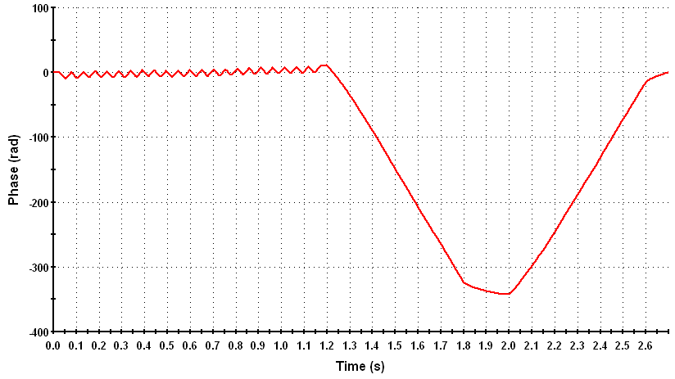
General Purpose: Phase Plots
Notes:
We now look at the phase plots obtained from a typical general purpose measurement. The phase plot shows the difference in phase between the measured beat frequency and the reference frequency plotted as a function of time.

Slide 34
General Purpose: Phase Plots
FFR
Notes:
The phase difference during the FFR part of the measurement is plotted over the first 1 point 2 seconds.
The mean zeta potential of the sample is determined by averaging the gradients obtained during this FFR part of the measurement.

Slide 35
General Purpose: Phase Plots
FFR
SFR
Notes:
The SFR part of the measurement occurs between 1.2 and 2.6 seconds.

Slide 36
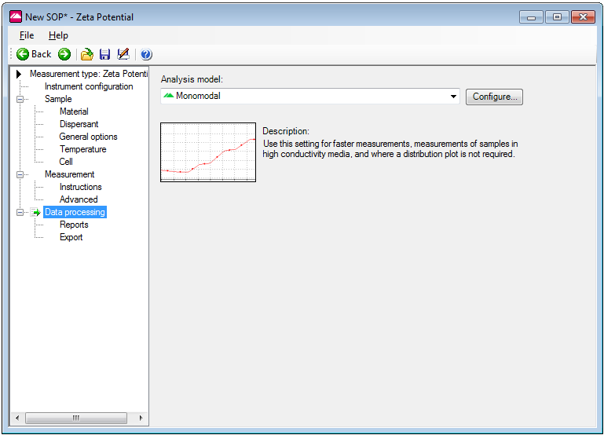
Monomodal
Monomodal = FFR only
Zeta potential mean only
No zeta potential distribution is determined
Notes:
Now we look at the Monomodal analysis option.
Monomodal is fast field reversal only which will give a zeta potential mean.
No frequency analysis is performed and therefore no zeta potential distribution is obtained from a monomodal analysis.

Slide 37
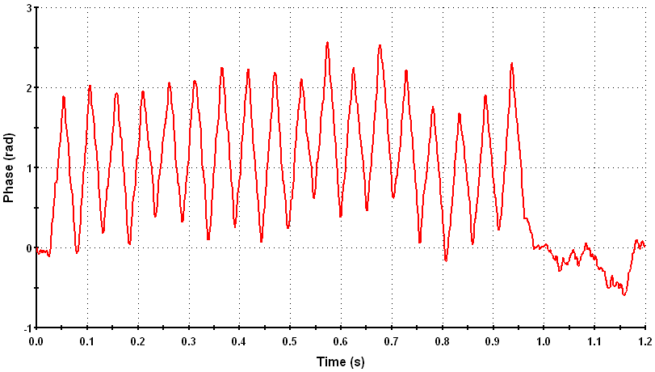
Monomodal: Phase Plot
Notes:
This is an example of a phase plot obtained from a monomodal measurement.
In this example, the initial phase difference is positive indicating that this sample has a positive zeta potential.

Slide 38
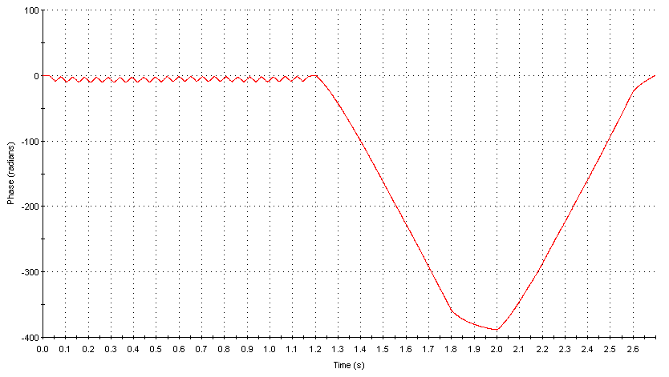
Phase Plot: Good Quality General Purpose
Notes:
This slide shows a typical phase plot of good quality obtained from a General Purpose measurement
This plot shows well defined, alternating slopes of the phase difference with time, which result from the FFR part of the measurement (up to 1.2 seconds). These slopes are averaged to determine the mean phase difference and hence mean zeta potential. In addition, the slopes of the phase difference during the slow field reversal (SFR) part of the measurement are smooth and well defined.

Slide 39
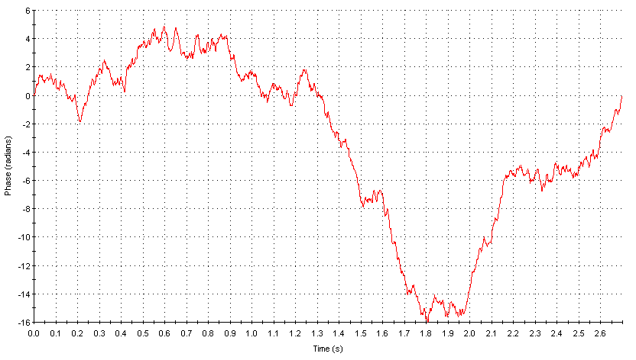
Phase Plots: Poor Quality General Purpose
Notes:
This slide shows an example of a poor phase plot obtained from a General Purpose measurement. There are no well-defined alternating slopes during the FFR part of the measurement and the SFR part of the measurement shows noisy data.

Slide 40
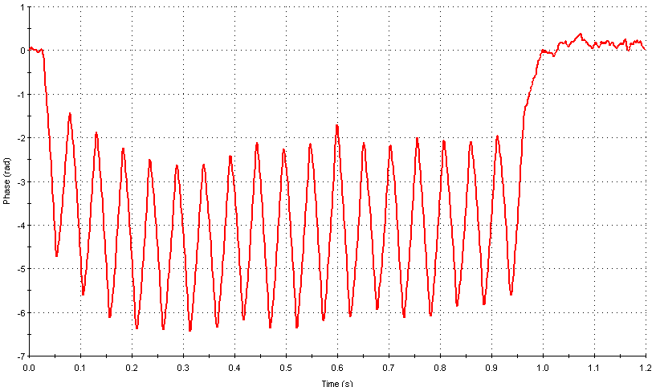
Phase Plot: Good Quality Monomodal
Notes:
This is a typical phase plot of good quality obtained from a Monomodal measurement.

Slide 41
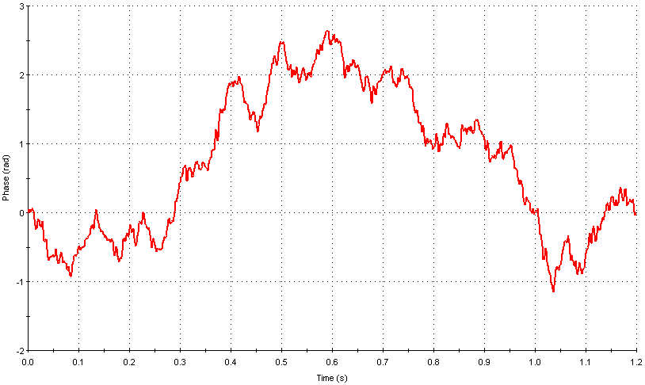
Phase Plot: Poor Quality Monomodal
Notes:
This slide shows a poor phase plot from a monomodal measurement.
Even though the data is noisy, there is discernable phase difference information present in the plot. This could be improved by manually increasing the number of sub runs per measurement.

Slide 42
Mediciones

